Slide 1
Презентация
по теме «Being happy together!»
по учебнику Биболетовой М.З.
«Enjoy English»

Slide 2
Цель урока: введение новой лексики по теме «Семья девочки Мэг», систематизация знаний учащихся по теме «The Past Indefinite tense »
Задачи:
воспитательная- воспитывать уважительное отношение к окружающим людям, способности слышать и быть услышанным.
развивающие- развивать память и логическое мышление обучающихся, навыки аудирования, чтения и устной речи
образовательные- изучить новую лексику по теме “Being happy together”, ознакомить с бытом английских семей.

Slide 3
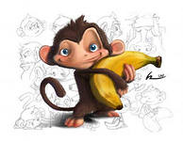

Slide 4
mother
grandfather
daughter
sister
father
son
brother
grandmother

Slide 5
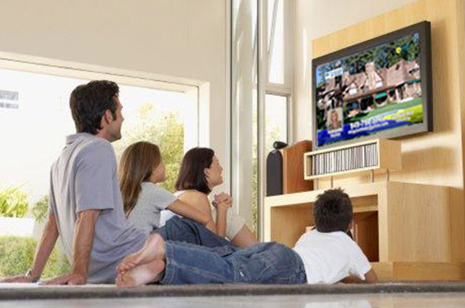
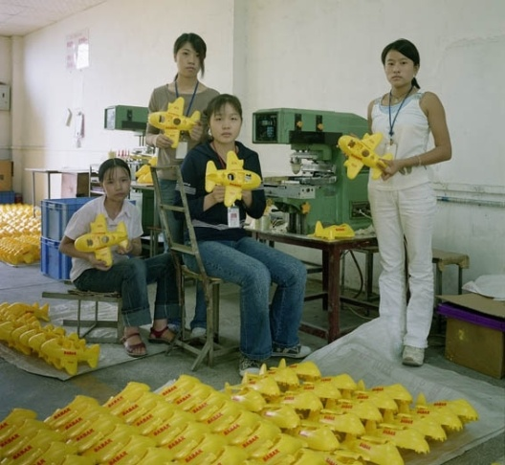
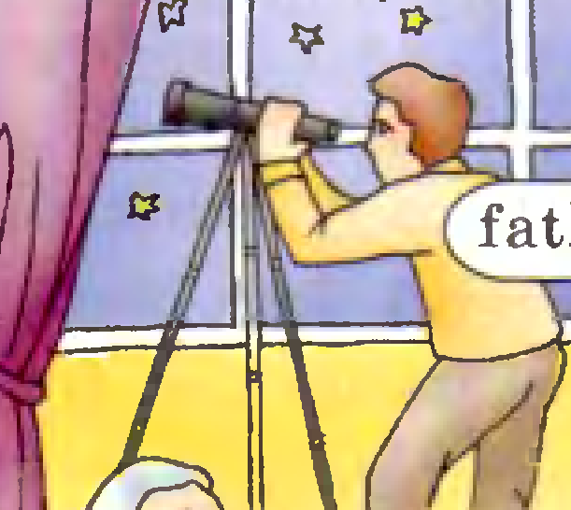
Play puzzles
Watch television
Take a photo of
Make a toy
Watch the stars
Play computer games

Slide 6
A mother, a grandmother, a grandfather, a brother, a sister
Play puzzles
Make a toy
Watch the stars
Play computer games
Read a book
Watch TV

Slide 7
Перепиши слова. Вставь пропущенные буквы
F_ther, m_ther, gr_ndm_ther, gr_ndf_ther, br_ther, s_ster, s_n, da_ghter

Slide 8
Ответ
Father, mother, grandmother, grandfather, brother, sister, son, daughter

Slide 9
What new works have we learnt today?
What relatives have you got?

Slide 10
Домашнее задание Учебник: упражнение 1,2 страница 82

